Slide 1
BASİT SCADA TASARIMI
Hazırlayan: Melike Beril Koçak
Proje Danışmanı: Doç.Dr. Hamit ERDEM

Slide 2
SUNUM PLANI
PROJE KAPSAMINDA TASARIMI DÜŞÜNÜLEN SCADA UYGULAMASI
HEDEFLER
PROJENİN AMACI
PROJENİN FİZİKSEL GÖSTERİMİ
PROJENİN UYGULAMALI BLOK YAPISI
WEB ARAYÜZÜ
PİC MAXİ WEB KARTI
ANA SİSTEM KARTI
SEVİYE ÖLÇEN ULTRASONİK SENSÖR
DEPO DENETİM DEVRESİ
POMPA DENETİM DEVRESİ
YAPILACAK ÇALIŞMALAR

Slide 3
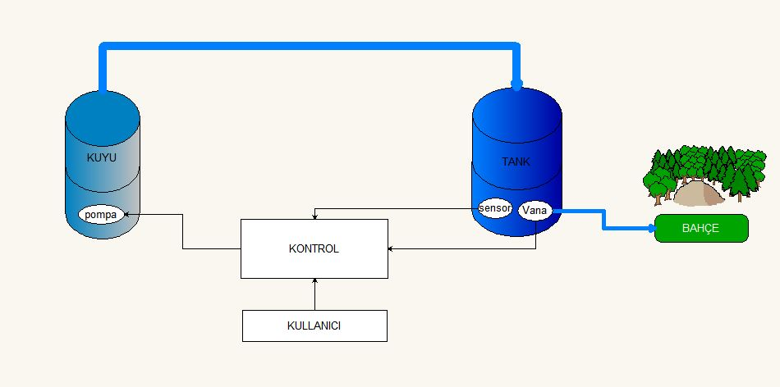
PROJE KAPSAMINDA TASARIMI DÜŞÜNÜLEN SCADA UYGULAMASI

Slide 4
HEDEFLER
Birinci Yarıyıl Hedefleri √
  SCADA sistemlerin çalışması araştırılacak ve öğrenilecektir.√
  SCADA için Mikro denetleyici tabanlı süreç denetimi tasarlanacaktır. √
  Tasarlanan sisteme ON/OFF ve P denetim yöntemleri uygulanabilecektir.
  Sistem elemanları seçilecektir. √
  Küçük model oluşturulacaktır. √
İkinci Yarıyıl Hedefleri
  Tasarlanan sisteme web üzerinden iletişim araştırılacak ve öğrenilecektir. √
  Sistem gerçek zamanlı izlenebilecektir.
  Sistem internet üzerinden haberleşmesi sağlanacaktır. √
  Sistemin gerçek anlamda uygulaması için çalışma yapılacaktır.
  Sistem başarısı test edilecektir.

Slide 5
PROJENİN AMACI
Uzaktan kontrol ve gözleme sistemi yardımı ile deponun su seviyesine göre kuyudan su basılması ve depodaki suyun belirli zaman aralıklarında elektronik valf ile bahçeye verilmesi amaçlanmaktadır.

Slide 6
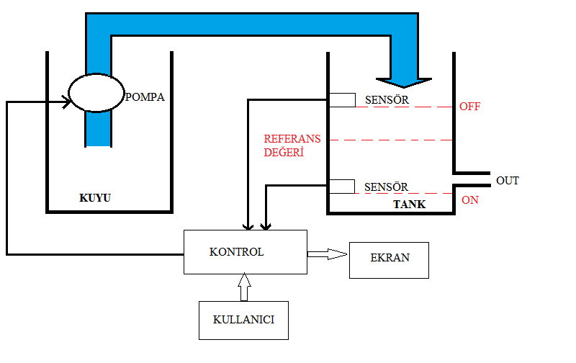
PROJENİN FİZİKSEL GÖSTERİMİ

Slide 7
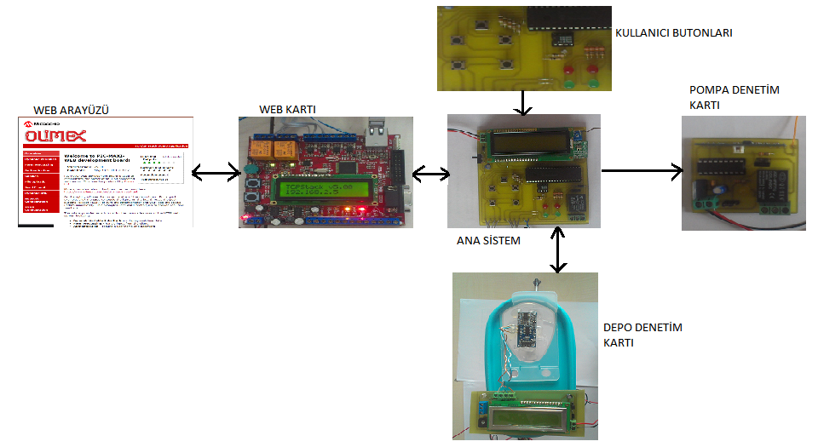
PROJENİN UYGULAMALI BLOK YAPISI

Slide 8
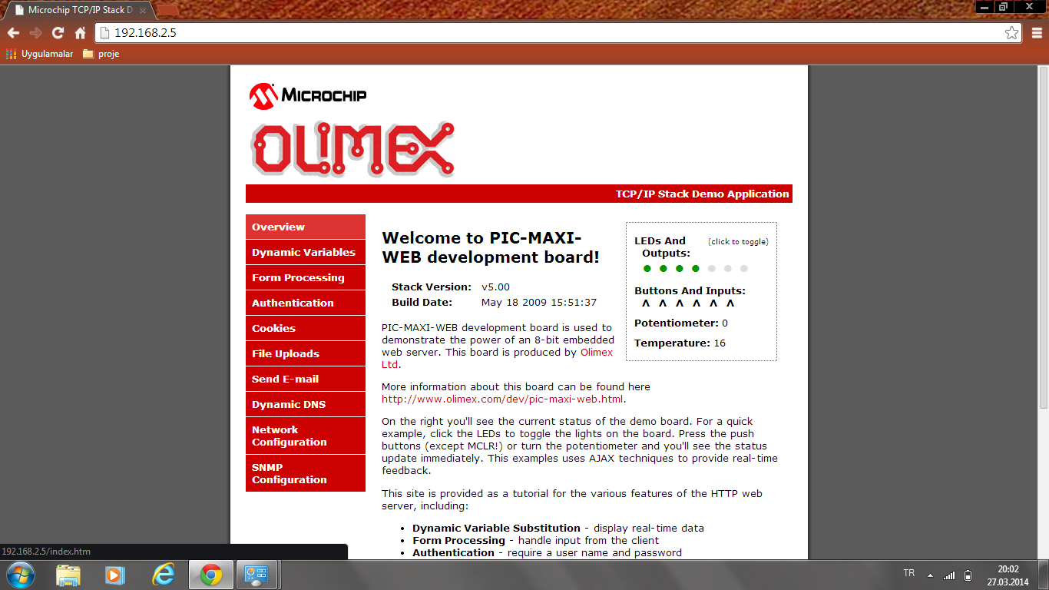
WEB ARAYÜZÜ

Slide 9
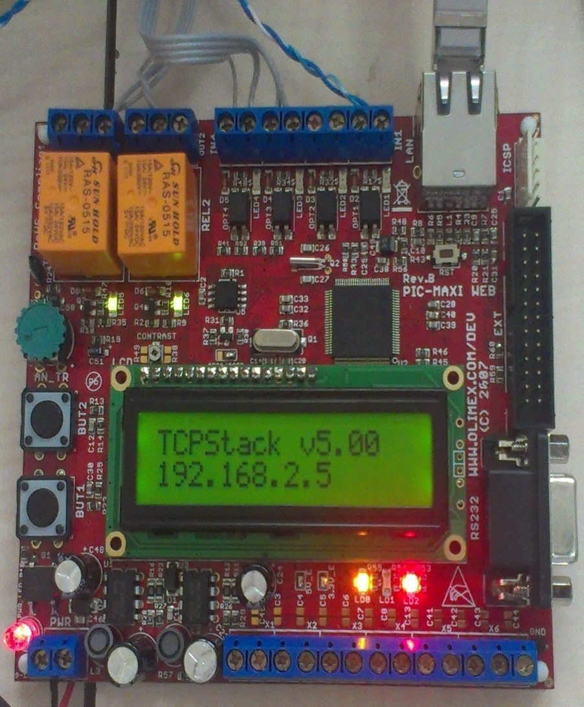
PİC MAXİ WEB KARTI
PIC18F97J60 gömülü Ethernet MAC ile mikro ve PHY ve 128KB Flaş programlama alanı
Web sayfaları depolama için tahta seri flaş 1Mbit
PIC-ICD2 ve PIC-ICD2 CEPTEN ile programlama ve hata ayıklama için ICSP / ICD konektörü.
Sıcaklık sensörü
Analog girişine bağlı Giyotin potansiyometre
İki röle 10A/250VAC
Dört Optoizole dijital giriş ve Terminal bloğundaki 12 analog giriş
Aydınlatmalı LCD16x2
RS232 ve Ethernet arayüzü
Tam bir web sunucu ve Microchip'in açık kaynak TCP-IP yığını başı gibi TCP-IP yığını desteği

Slide 10
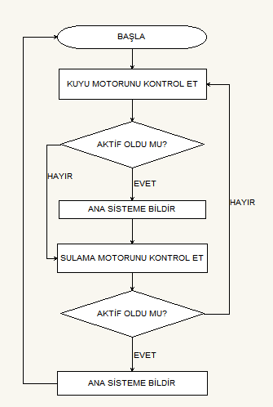
WEB KARTI ALGORİTMASI

Slide 11
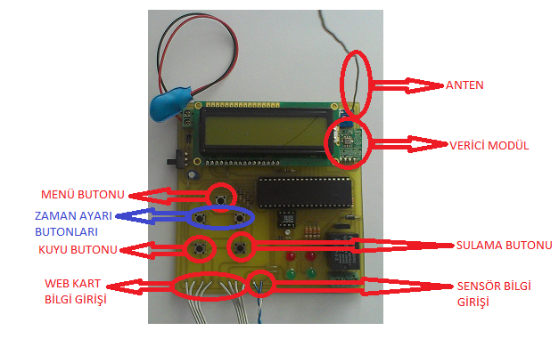
ANA SİSTEM KARTI

Slide 12
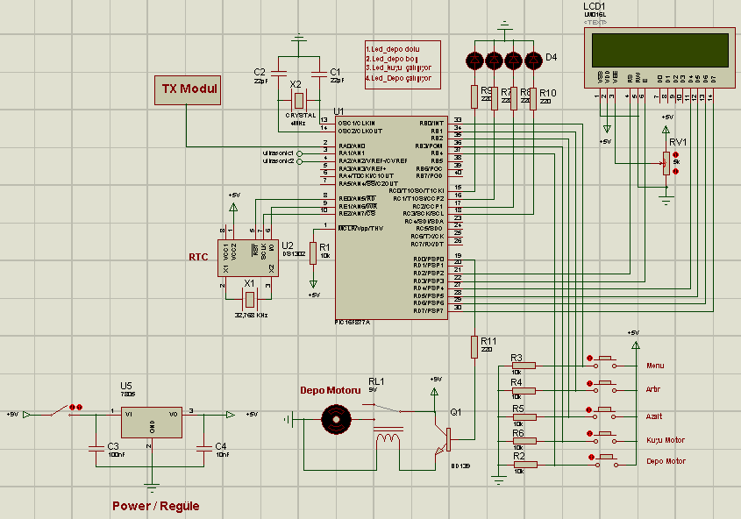
ANA SİSTEM DEVRESİ

Slide 13
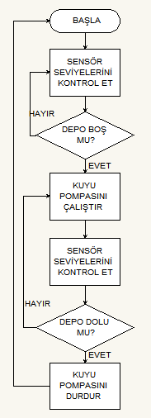
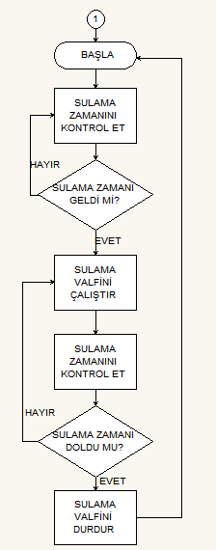
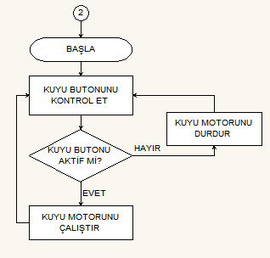
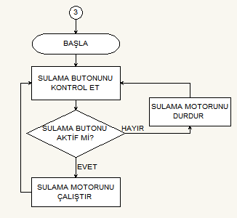
ANA SİSEM YAZILIM ALGORİTMASI

Slide 14
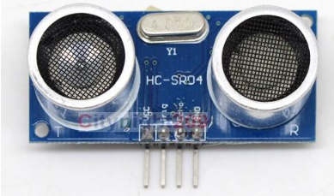
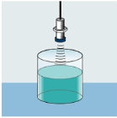
SEVİYE ÖLÇEN ULTRASONİK SENSÖR
Çalışma Voltajı ve Akımı: DC-5V, 15mA
Çalışma Frekansı: 40Hz
Min-Max Menzili: 2cm-4m
Çıkış Voltajı: 0V-5 V

Slide 15
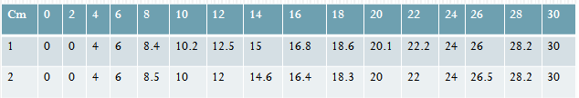
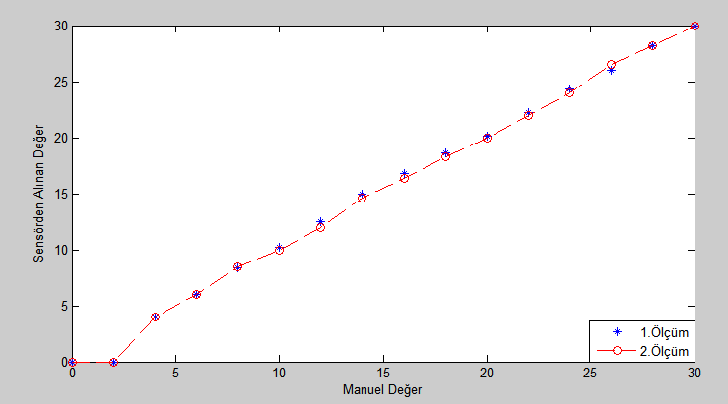
ULTRASONİK SENSÖR HASSASİYETİ

Slide 16
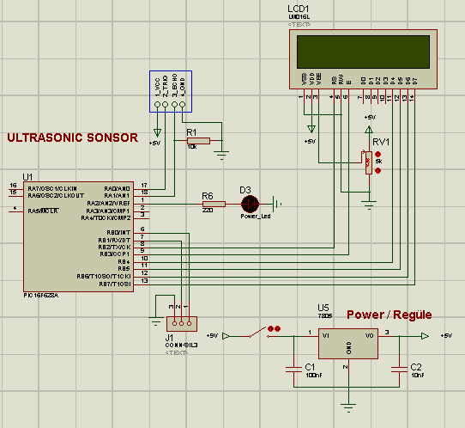
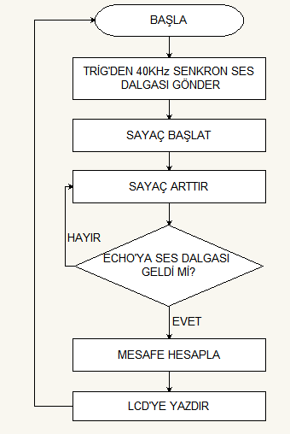
ULTRASONİK SENSÖR YAZILIM ALGORİTMASI VE DEVRE ÇİZİMİ

Slide 17
UZAKLIK HESAP FORMÜLÜ
Mikrodenetleyiciyi 4mhz kristal ile kullanırsak, timer 1us çözünürlügünde pinin durumunu tutmuş olur.
Klasik yol=hız*zaman dan ve sesin 340m/sn lik hızının da 34000cm/1000000us (340000/1000000=1/29) olarak düzenlersek formül x=t/29 olarak bulunur.
Fakat burada önemli bir nokta sensörün bize döndürdüğü süre ses sinyalinin gönderilmesi ile alınması ile oluşan süre.Yani yol=zaman/29 ile aradaki mesafeyi iki ile çarpmış oluyoruz.Çünkü ses hem gitti hem geldi.Bu yüzden x=t/58 formülüyle aradaki mesafeyi ölçmüş olacağız.(29*2=58).

Slide 18
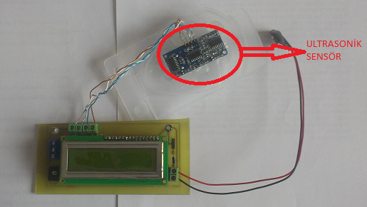
DEPO DENETİM DEVRESİ

Slide 19
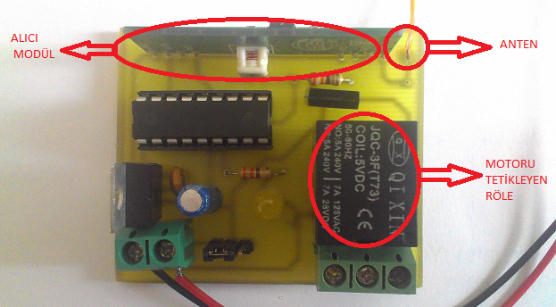
POMPA DENETİM DEVRESİ
Sanal Kod
if (depo boş)
motoru çalıştır
else
motoru durdur

Slide 20
YAPILACAK ÇALIŞMALAR
  Sistemin gerçek anlamda uygulaması için çalışma yapılacaktır.
  Sistemin P kontrolü yapılacaktır.
  Sistem gerçek zamanlı izlenebilecektir.
  Sistem başarısı test edilecektir.

Slide 21
TEŞEKKÜR EDERİM

